Slide 1
Království Benin a Evropané
Natálie Zátková
Eva Vostárková
Pavlína Austová

Slide 2
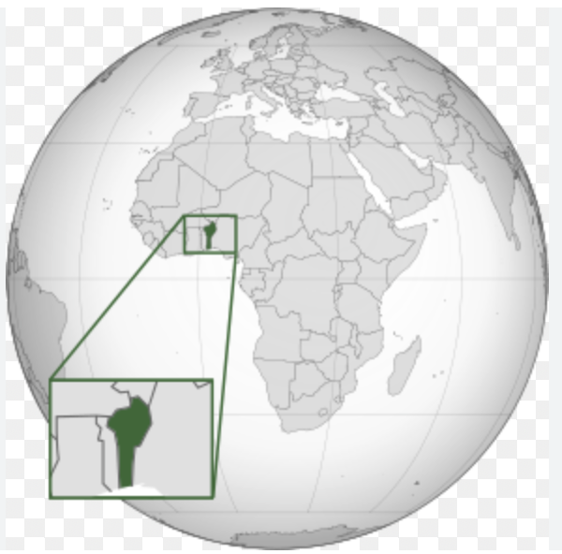
Království Benin
Lokalizace: na území dnešní jihozápadní Nigérie.
Benin původně malým městským státem, který obývali lidé z kmene Edo.
Jedno z nejmocnějších a nejbohatších afrických impérií raného středověku
Vznik centralizované vlády byl postupný – nejprve zde vládli kmenoví vůdci, později se vytvořila dynastie králů Oba, kteří postupně rozšiřovali svou moc
Hlavním městem bylo město Benin, strategicky umístěné na obchodních trasách mezi vnitrozemím a pobřežím Atlantského oceánu​
Král kmene Oba byl Eweka I., za jeho vlády měl být největší rozmach
V roce 1897 zaniklo město jako nezávislý stát

Slide 3
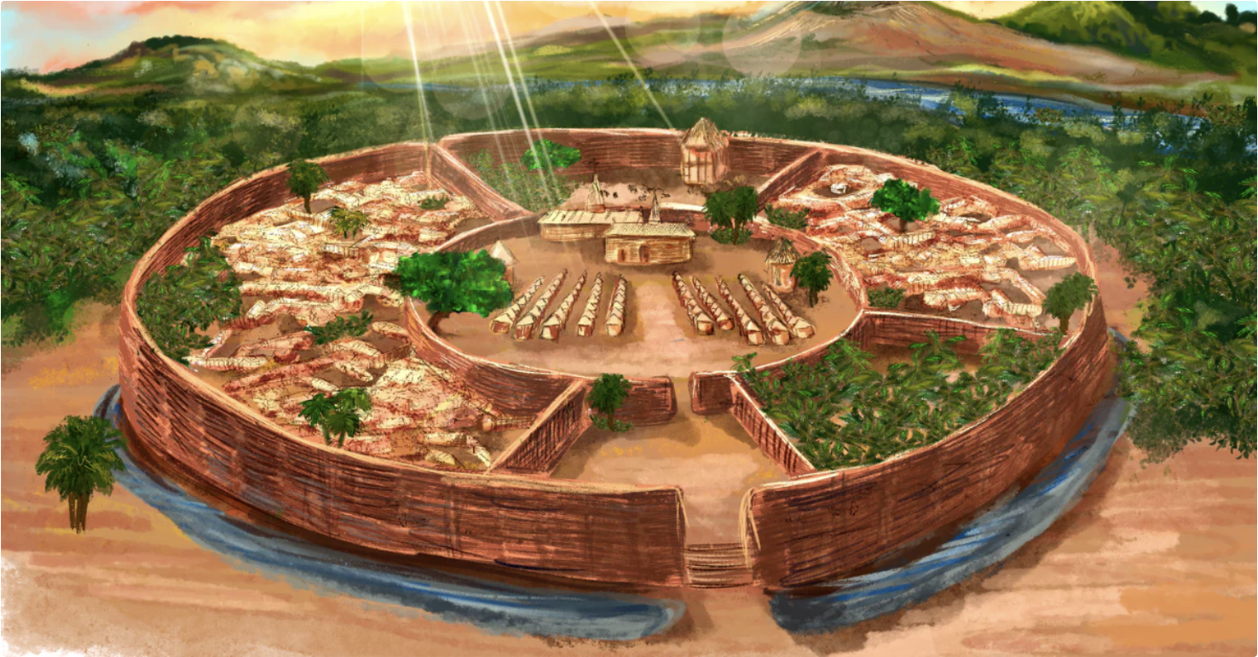
Benin vynikal nejen bohatou kulturou a uměním, ale také promyšlenou architekturou a městským plánováním. Opevnění města, známé jako Beninské opevnění, představovalo jeden z nejrozsáhlejších obranných systémů na světě a mělo údajně celkovou délku až kolem 16 000 km.
Byla zničena při kolonizaci Brity 1897
Účel: Sloužilo jako ochrana proti nepřátelským útokům a zároveň symbolizovalo technologickou a organizační vyspělost Beninu.

Slide 4
První kontakt s Evropany
V 15.století, kdy se na pobřeží vylodili Portugalci
První prokazatelná návštěva - Ruy de Sequeira údajně vstoupil do území Beninu kolem roku 1472. První oficiální návštěva beninského královského dvora se pak konala v roce 1484, kdy portugalský diplomat Afonso de Paiva zahájil obchodní a kulturní kontakty mezi Beninem a Evropou.
Portugalští obchodníci zahájili obchod s pepřem, slonovinou a textiliemi, přičemž Benin získával evropské zbraně a další výrobky​
Původní obyvatelé vnímali Portugalce jako posly boha moří Olokuna, což vedlo k zobrazení Portugalců v beninském umění

Slide 5
Otroctví
Otroctví zde existovalo ještě před příchodem Evropanů
Při příchodu Portugalců se do obchodu začaly zapojovat masivní transakce s lidskou silou.
Masivní vývoz otroků měl devastující demografické i sociální dopady. Za čtyři staletí odhadují historici, že z oblasti zálivu Benin bylo vyvezeno až kolem 2 milionů lidí. Tento masivní export vedl rozkladu sociálních struktur a narušení rodinných vztahů, což přispělo k ekonomické stagnaci a utrpení místních komunit
Po roce 1516 zakázal beninský oba (král) vývoz mužských otroků, protože se obával, že by v říši mohl brzy nastat nedostatek pracovní síly. I tak se v 17. století obchod s otroky v Beninu znovu rozšířil.

Slide 6
Britská koloniální expanze
Na sklonku 19. století trpělo království Benin vnitřními spory o následnictví, což vedlo k občanským válkám a oslabení centrální moci.
Oslabená vojenská a politická kontrola umožnila, aby se rozsah ovládaného území postupně zmenšoval.
Tato vnitřní nestabilita vytvářela zranitelnost vůči vnějším tlakům evropských mocností.

Slide 7
Britská koloniální expanze
Berlínská konference (1884–1885):
Na konferenci, iniciované Otto von Bismarckem, bylo rozhodnuto, že dolní Niger a Benin spadají do britské sféry vlivu.
Toto rozhodnutí poskytlo Velké Británii právní oporu pro další diplomatické a vojenské zásahy.
Zásadní bylo i formulování politiky, že evropské nároky na africká území musí být podloženy více než pouze neformálním vlivem, který měly dříve např.: Portugalsko.
Britský diplomat a orientalista Richard Francis Burton při své návštěvě Beninu popsal království jako místo, které „čpí krví“ a nad ním „vznáší se stín smrti“.
Jeho ostré formulace a popis pozůstatků lidských obětí podél cest vedoucích k paláci utvářely negativní obraz Beninu v očích Evropanů.

Slide 8
Britská koloniální expanze
Britský vicekonzul Henry Lionel Gallwey byl vyslán, aby přesvědčil beninského oba Ovonramwena o zavedení volného obchodu.
Gallwey předložil smlouvu, která obsahovala několik nevýhodných ustanovení – například vyhrazení „teritoria řeky Benin a země Jekeri“ pro britskou výsost a požadavek, aby místní hodnostáři aktivně spolupracovali s britským konzulátem při prosazování „komerčního zájmu a obecného pokroku civilizace“.
Beninský oba nejprve smlouvu podepsal, ale po zjištění, že jde o klamnou lstí, odmítl její další plnění a vydal vyhlášku omezující vstup britských úředníků a obchodníků.

Slide 9
Britská koloniální expanze
V období 1892–1896 rostl tlak ze strany evropských obchodníků, kteří chtěli prosadit pravidla volného obchodu.
Tato snaha znamenala ohrožení tradičního obchodního monopolu beninského vladaře, který si sám určoval podmínky pro zahraniční obchod.
Rozpor mezi tradičními obchodními praktikami a evropskými zájmy dále prohluboval napětí v království.
Po neúspěšných diplomatických pokusech se britský konzul James Phillips rozhodl prosadit britské zájmy silou.
Jeho mise měla za cíl sesadit beninského oba a nahradit ho správou, která by umožnila kontrolu nad obchodními transakcemi a zdroji na území království.

Slide 10
Britská koloniální expanze
Mise byla složena z osmi evropských důstojníků a více než 200 neozbrojených afrických vojáků, přičemž se zbraně měly skrývat v zavazadlech, což podcenilo riziko ozbrojeného střetu.
4. ledna 1897 zaútočily Beninské jednotky, složené převážně z pohraniční stráže a služebníků hodnostářů, na britskou expedici.
Střet byl doprovázen masivním násilím, což vyústilo v chaotický boj a výrazné ztráty na obou stranách.
Invaze vedla k masovému vysídlení obyvatel, rabování města a destrukci kulturních památek.
Královský palác – symbol kulturní a politické identity – byl poškozen a částečně zničen.

Slide 11
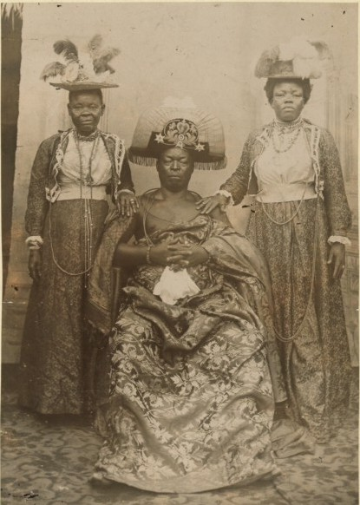
Britská koloniální expanze
Požáry, které následovaly, trvaly několik dní a ještě více přispěly k chaosu a devastaci.
Britská expediční armáda odvezla přibližně 2400 uměleckých artefaktů (bronzy, reliéfy, sochy), čímž došlo k nenahraditelné ztrátě kulturního dědictví.
Masivní násilí, oběti a destrukce zanechaly hluboké psychické jizvy jak u přeživších, tak v kolektivní paměti komunity, což se projevovalo ve změně identity a kulturních tradic.
Oba Ovoranmwen v exilu na Calabaru v obklopení manželek

Slide 12
Umění království Benin
Jedním z charakteristických rysů starého Beninského království jsou beninské bronzy
Beninské bronzy jsou souborem vysoce kvalitních odlitků z bronzu, mosazi a někdy i slonoviny, které vytvořili umělci z kmene Edo. Tato díla zahrnují sochy, reliéfy, plechy a další dekorativní předměty, které zdobily královský palác a veřejné prostory města Benin.
Bohužel, mnoho z těchto bronzů bylo vypleněno jak kolonizátory, tak průzkumníky. Většina z nich se dnes nachází v Evropě
Dnes probíhají mezinárodní debaty o etice a právu na vrácení těchto kulturních artefaktů zpět do Nigérie. Mnohé instituce již zahájily procesy repatriace, avšak zůstává to složitá otázka spojená s historií kolonialismu

Slide 13
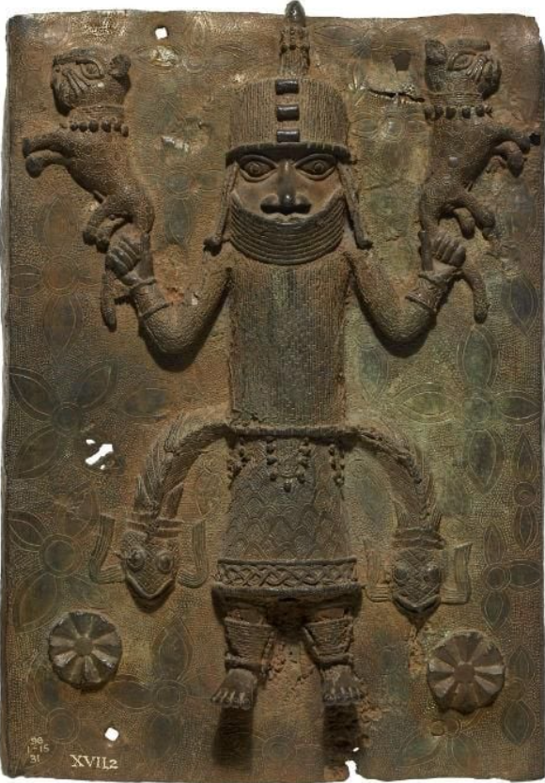
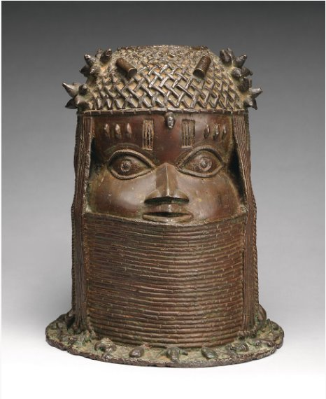
Umění království Benin
Reliéfní deska z odlévané mosazi zobrazující Oba (krále) při obětování leopardů během každoročního obřadu, který posiloval jeho mystické schopnosti a zajišťoval blahobyt lidu Edo (The British Museum London - 1898)
Odlévaná mosazná hlava zobrazující Oba (oltář předků)
19. století (The Metropolitan Museum of Art, New York)

Slide 14
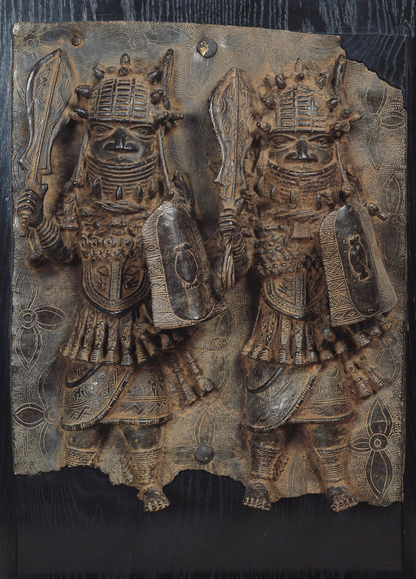
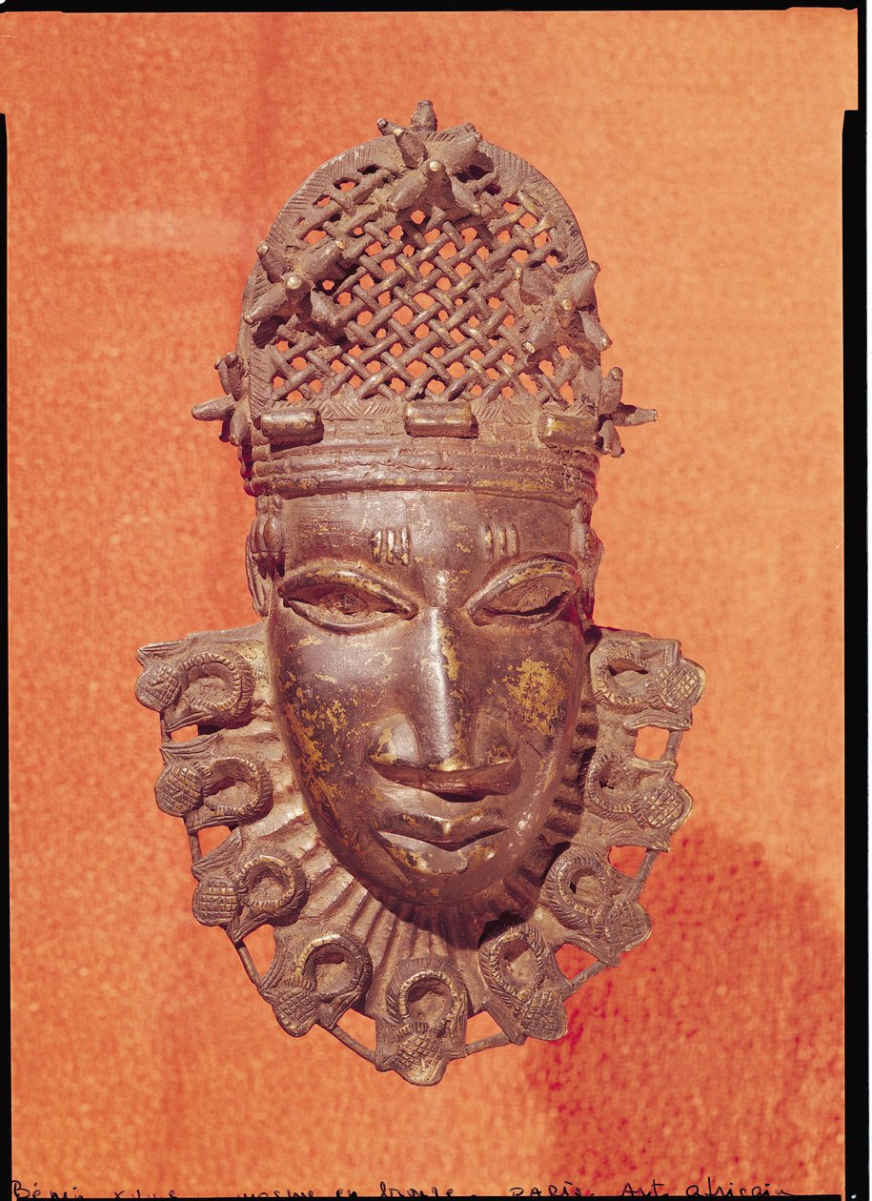
Umění království Benin
Bronzová maska
Bronzová deska se dvěma válečníky
Musee du Quai Branly et des Arts Premiers, Paris, France

Slide 15
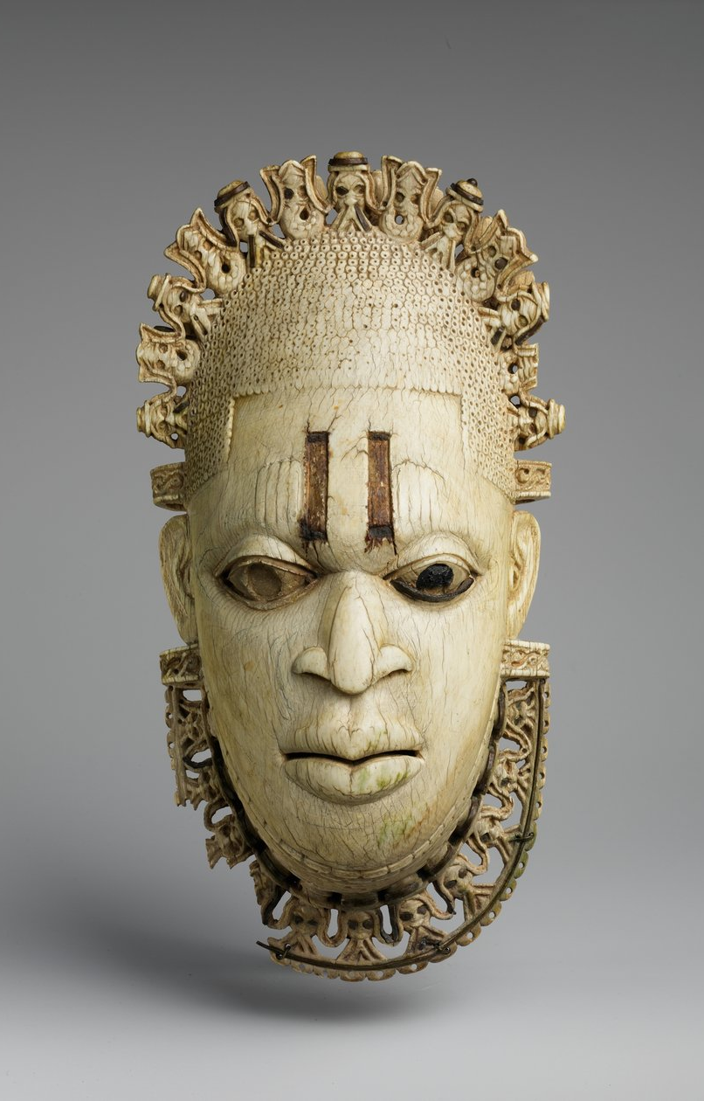
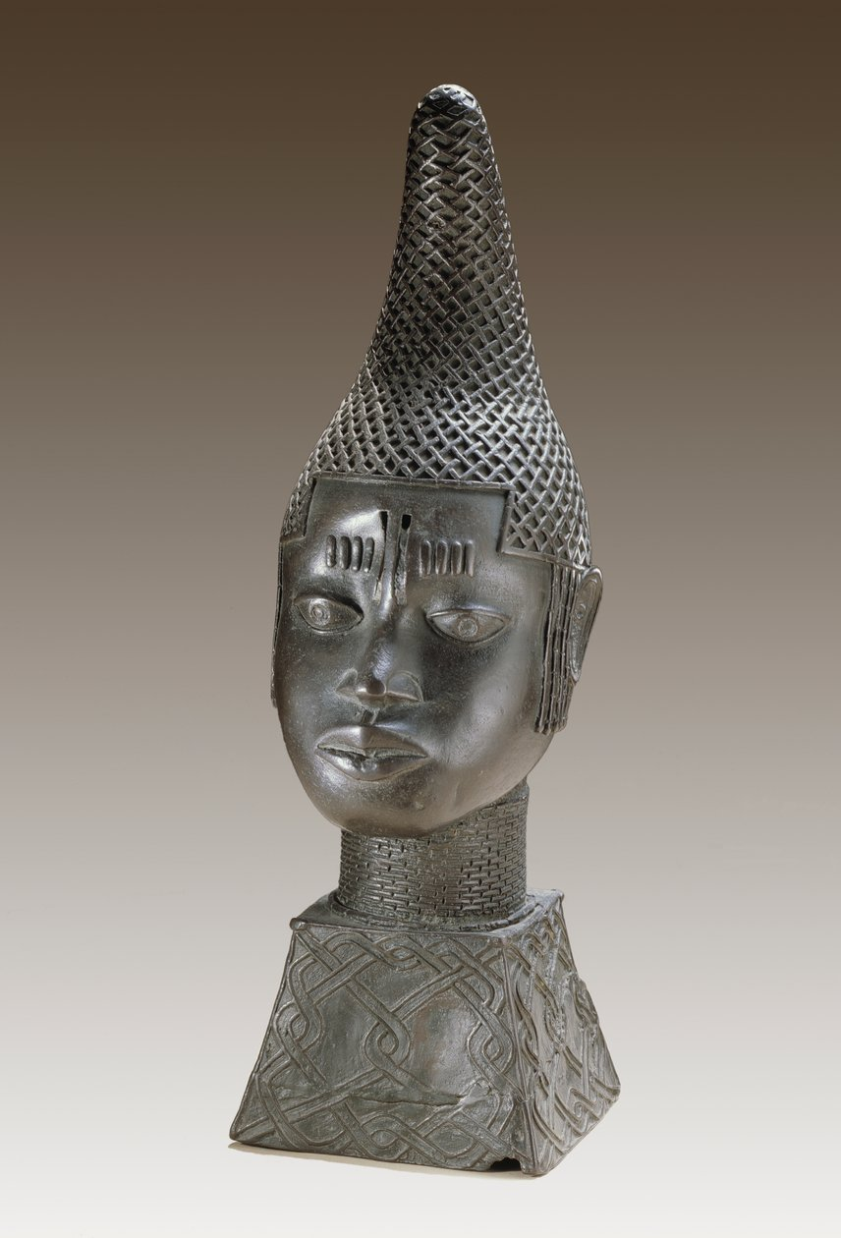
Umění království Benin
Závěsná maska Idie ze slonoviny
16. století,
The Metropolitan Museum of Art, New York
Pamětní bronzová hlava královny matky
16. století,
The British Museum, London

Slide 16
Zdroje:
PŮTOVÁ, Barbora; SOUKUP, Václav. Kulturní kontakty a kolaps království Benin. Historická sociologie: časopis pro historické sociální vědy 2015, č. 1, s. 75-94. Dostupné: https://karolinum.cz/data/clanek/1544/HS_1_2015_05_Putova.pdf.
PŮTOVÁ, Barbora. Vizuální reprezentace království Benin a jeho vládce: od období britské koloniální vlády až po současnost. Národopisná revue, roč. 24, č. 1 (2014), s. 32-45. Dostupné: https://revue.nulk.cz/narodopisna-revue-1-2014/.

